Slide 1
FINANSIJSKA EDUKACIJA: Nije za ocjenu, nego za život!

Slide 2
1. Šta je budžet?

Slide 3
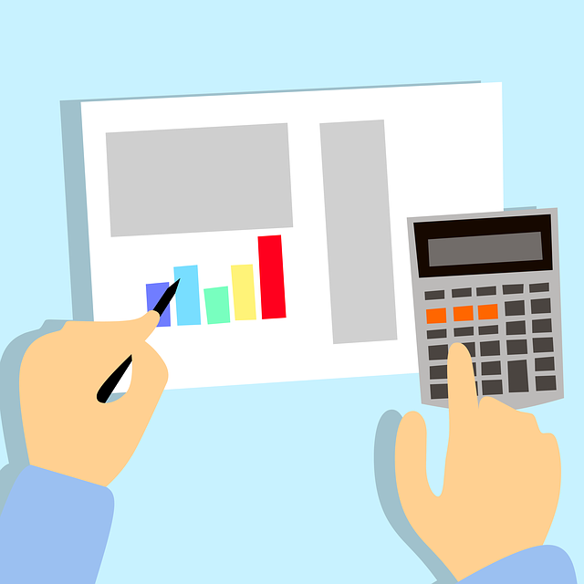
Budžet je …
Osnovni i najefikasniji instrument za uspješno vođenje ličnih finansija
Budžet čine sva naša primanja i troškovi tokom određenog perioda
Vodi se na dnevnom, mjesečnom ili godišnjem nivou
Lat. bulga – kožna torba
Notes:
Prenesena u obliku budget u Englesku, gdje je u parlamentarnoj terminologiji označavala onu kožnatu torbu u kojoj je ministar finansija imao zakonski prijedlog o državnim finansijama.

Slide 4
Zašto voditi budžet?
DA
steknemo uvid na šta i koliko novca trošimo
uposlimo naš novac da radi za nas
postavimo ciljeve i nađemo način za njihovo ostvarenje
Notes:
PITATI IH: Zašto voditi budžet? Da li znaju koliko troše? Koji su njihovi ciljevi?

Slide 5
2. Koje finansijske proizvode poznajete?

Slide 6
Finansijski proizvodi…
Tekući / transakcijski račun
Usluge slanja novca
Platne kartice (debitne i kreditne)
Krediti
Leasing
Štednja
Osiguranje

Slide 7
Gdje pronaći finansijske proizvode?
BANKE
MIKROKREDITNE FONDACIJE/ORGANIZACIJE
OSIGURAVAJUĆA DRUŠTVA
LEASING DRUŠTVA/KOMPANIJE
Notes:
PITATI IH: Da li postoji razlika između banke i MKO? Koja je to razlika? Šta se najčešće kupuje preko lizinga? Objasniti operativni i finansijski lizing?

Slide 8
3. Šta je tekući račun?

Slide 9
Tekući račun…
Račun koji otvaramo u banci u svrhu uplata primanja i obavljanja isplata
Mogućnost raspolaganja sredstvima na računu putem debitnih kartica
Mogućnost prekoračenja u zavisnosti od visine redovnog mjesečnog primanja
Notes:
PITATI IH: Da li imaju otvoren tekući račun? Da li znaju kako izgleda?

Slide 10
Kako otvoriti tekući račun?
Ko može biti korisnik?
Punoljetna lica
Koji su potrebni dokumenti?
Ovjerena kopija lične karte
Ovjerena kopija CIPS
Da li je potrebno potpisati ugovor?
Da

Slide 11
4. Da li su debitna i kreditna kartica iste?

Slide 12
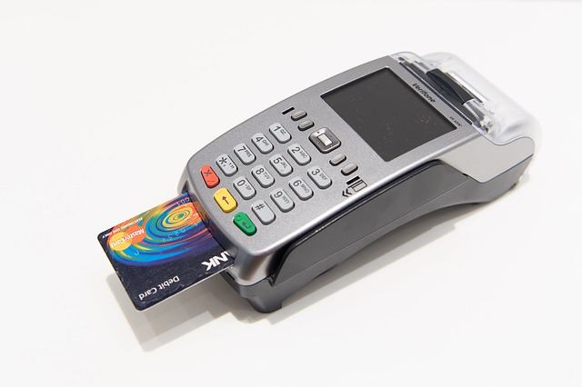
Debitna kartica je...
Kartica s kojom raspolažete novcem na tekućem računu.
Podizanje novca u gotovini na bankomatima
Provjera stanja tekućeg računa
Plaćanje robe i usluga putem POS terminala
Beskontaktno plaćanje

Slide 13
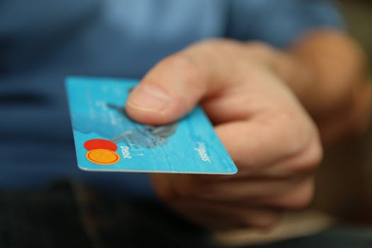
Debitna kartica - karakteristike
ušteda vremena i za korisnike i za trgovce
jednostavnost upotrebe
sigurnost u slučaju gubitka
raspoloživost sredstava 24 sata dnevno

Slide 14
Kreditna kartica...
Instrument bezgotovinskog plaćanja
Sredstvo kreditiranja

Slide 15
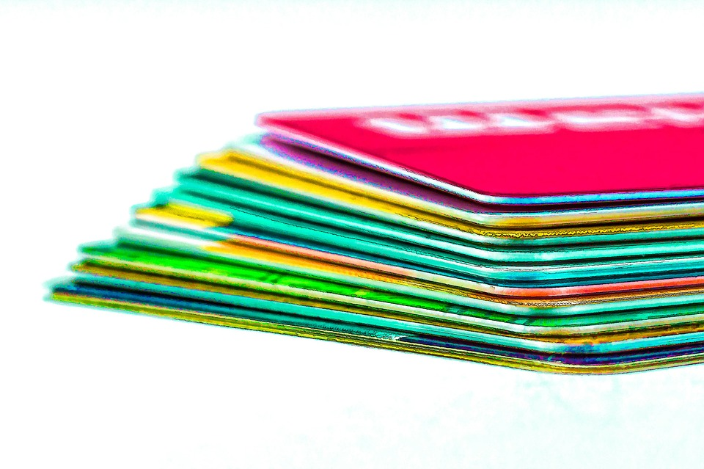
Kreditna kartica - karakteristike
Novac uvijek dostupan
Plaćanje robe i usluga
Korištenje novčanih sredstava banke
Odloženo plaćanje na rate
Minimalan iznos mjesečne rate je 5%
Na potrošeni iznos se naplaćuje kamata

Slide 16
5. Šta je ugovor o kreditu?

Slide 17
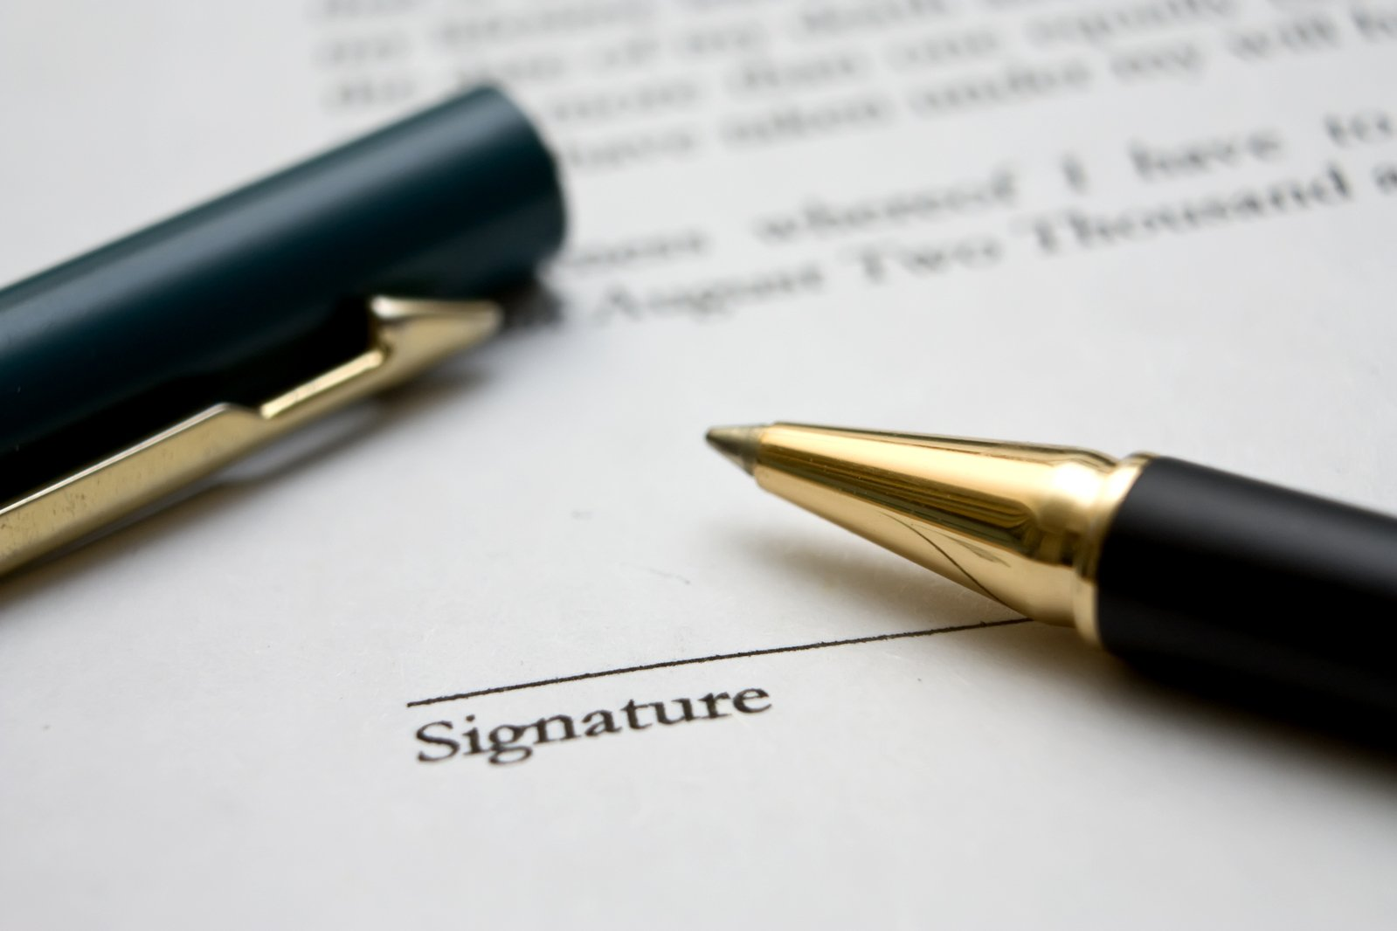
Ugovor o kreditu...
Ugovor
je pravni akt kojim potpisnici definišu svoja prava i obaveze u odnosu na predmet tog pravnog akta.
Kredit
je novac koji finansijska institucija pozajmljuje uz obavezu vraćanja pozajmljenog novca, uvećanog za kamatu.
Notes:
PITATI IH: Zašta bi oni podigli kredit? Koje vrste kredita poznaju? Šta je kamata?

Slide 18
Kamata je...
cijena koja se plaća za pozajmljeni novac.
Vrste kamatnih stopa:
Fiksne
Promjenjive
Nominalne
Efektivne

Slide 19
6. Šta je štednja?

Slide 20
Štednja je...
Daje nam sigurnost.
Čuvanje materijalnih dobara ili novca.
Pomaže nam da se lakše suočimo sa situacijama kad nam je novac hitno potreban.
Štitimo se od nepredviđenih situacija.
Notes:
PITATI IH: Da li one štede? Vrste štednje? Prednosti i nedostaci štednje u banci i kasici

Slide 21
31.10. obilježava se ...?
Svjetski dan štednje – uz znak sjećanja na 31.10.1924. godine kada je u Milanu (Italija) održan prvi svjetski kongres štedioničara.
Tada su se sastali predstavnici svjetskih štednih institucija iz 27 zemalja svijeta želeći pronaći izlaz iz krize nakon Prvog svjetskog rata.
Zaključili su da je štednja prijeko potrebna za razvoj čovječanstva. Potrebno je čuvati novac i pametno ga trošiti, jer ga mnogi u svijetu nemaju uopšte ili ga imaju vrlo malo.
Notes:
94 put ove godine će se obilježiti

Slide 22
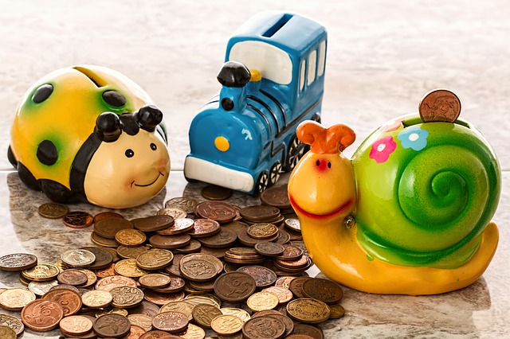
Razlozi za štednju....
OSTVARIVANJE KRATKOROČNOG CILJA: odlazak na koncert, na izlet s prijateljima;
SPREMNOST ZA NEOČEKIVANE TROŠKOVE: popravak računara, bicikla;
PLANIRANJE ZA BUDUĆE CILJEVE: štednja za studiranje, kupovina stana
Notes:
Prvo pitati njih koji su razlozi za štednju? Da li je novac u bankama siguran?

Slide 23
Da li je štednja u KM sigurna?
DA
Centralna banka BiH
Princip valutnog odbora – svaka izdata novčanica i kovanica KM mora imati puno pokriće u stranoj valuti po fiksnom kursu 1 KM:0,51129 EUR
www.cbbh.ba

Slide 24
Imajte na umu...
uštedom od 2 KM dnevno, godišnje ostvarujete ušteđevinu od 730 KM !

Slide 25
Hvala na pažnji!

